Slide 1
Les élèves à risque de difficulté de comportement : agir dès les premiers signes
Présentation en collaboration avec:
Professeure Zahia Bali Université d’Ouargla Algérie
Pierre Potvin, Ph.D., psychoéducateur. Professeur titulaire associé, Département de psychoéducation, Université du Québec à Trois-Rivières, Chercheur associé, CTREQ
6 mars 2018

Slide 2
PLAN DEPRÉSENTATION
Quelques statistiques d’élèves à risque
L’importance de la prévention
Le répertoire Agir dès les premiers signes
Le modèle de réponse à l’intervention RAI
Les interventions universelles
Les types de difficultés de comportement
Les interventions ciblées
Questions et échanges

Slide 3
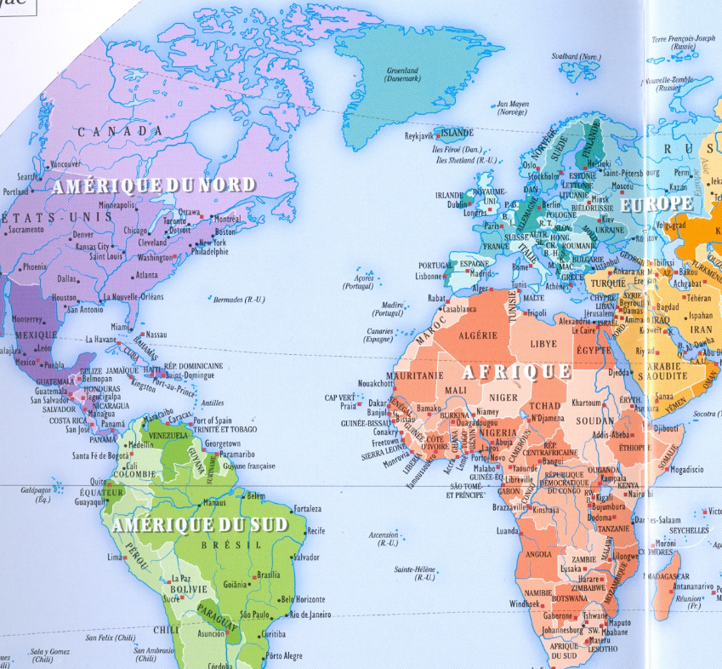
MOI
MOI
VOUS

Slide 4
Les types d’élèves à risque
Difficultés d’apprentissage | Difficultés comportement extériorisées | Difficultés comportement intériorisées | Peu motivé
45% des élèves à risque (1) | 25% des élèves à risque | 18% des élèves à risque | 11% des élèves à risque
Difficulté au niveau du langage | Comportements agressifs | Anxiété, crainte, peur
Retard en lecture dyslexie | Trouble oppositionnel avec provocation (TOP) | Tristesse, signes dépressif
Retard en écriture dysorthographie, dyspraxie | Trouble des conduites (plus grave) | Retrait social, rejet des pairs
Retard en calcul dyscalculie | Trouble de déficit attention/hyperactivité TDAH
Déficit d’attention
(1) Ces statistiques sont tirées du dépistage réalisée à la CSCR auprès de plus de 2000 élèves de maternelle à la 6e année. Ce ne sont pas des normes et ne représentent pas l’ensemble des écoles de la CSCR. C’est à titre indicatif seulement.

Slide 5
Nb d’écoles, d’enseignants et d’élèves participants au dépistage 3 CS : A, B, C
 | Nb d’écoles | Nb d’enseignants* | Nb d’élèves
CS - A | 14 | 120 | 1619
CS - B | 11 | 78 | 839
CS - C | 6 | 41 | 702
 | 31 | 239 | 3 160
* Nombre approximatif d’enseignants

Slide 6
CS - A Types d’écoles | Nb | À Risque |  | À Risque Garçons |  | À Risque Filles
Régulier | 614 | 158 | 26 % | 96 | 30 % | 62 | 21 %
SIAA (Défavorisé) | 1005 | 330 | 33 % | 206 | 40 % | 124 | 25 %
Total | 1619 | 488 | 30 % | 302 | 36 % | 186 | 24 %

Slide 7
% selon le type de difficulté 3 CS N = 3160
Type de difficulté | Nb | %
Apprentissage | 546 | 43 %
Extériorisé | 379 | 30 %
Intériorisé | 229 | 18 %
Peu motivé | 118 | 9 %
 | 1272 | 100 %

Slide 8
Dépister tôt et Agir dès les premiers signes
Plusieurs études ont établi un lien entre les élèves à risque au préscolaire / primaire et les difficultés d’adaptation scolaire et sociale et le décrochage au secondaire.
Le décrochage scolaire au secondaire se développe suite à un long processus débutant au préscolaire / primaire.
L’intervention préventive au préscolaire / primaire est un facteur de protection pour les élèves à risque.
L’intervention préventive doit être conçue comme une intervention continue du primaire au secondaire.

Slide 9
LA PRÉVENTION EST L’AFFAIRE DE TOUS!
L’élève
L’enseignant
Parent
Professionnel
La communauté
L’équipe école

Slide 11
http://www.ctreq.qc.ca/nouveau-repertoire-de-pratiques-efficaces-prevenir-difficultes-de-comportement/

Slide 12
Le répertoire de pratiques comprend:
Une démarche de prévention des difficultés de comportement
Des programmes pour prévenir les difficultés de comportement
Des conditions facilitantes pour l’implantation des pratiques
Des outils:
Grille réflexive des interventions universelles
Grille d’observation des comportements
Fiche d’analyse des comportements
Grille de suivi des interventions
Bibliographie

Slide 13
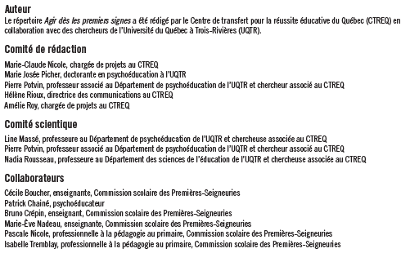
Chercheurs
Enseignant(e)s

Slide 14
La validité du répertoire
Le répertoire recense des interventions qui réfèrent à des pratiques appuyées par la recherche ou qui ont fait l’objet d’expériences concluantes dans les milieux scolaires (validité
scientifique et « de terrain »).
Ces pratiques ont été identifiées à partir d’écrits pertinents dans le domaine de l’éducation. Des enseignantes ont été consultées afin de valider les interventions proposées dans ce répertoire

Slide 15
Le modèle de réponse à l’intervention (RAI)
Intervention individualisée 5 % des élèves
Interventions ciblées 15 % des élèves
Interventions universelles 80 % des élèves

Slide 16
Les interventions pouvant contribuer à la prévention des difficultés de comportement:
Des interventions universelles s’adressant aux élèves de toute la classe
Des interventions ciblées s’adressant à quelques élèves selon leurs difficultés et leurs besoins

Slide 17
Quatre pratiques universelles pouvant contribuer à la prévention des difficultés de comportement
2. Stratégies éducatives axées sur l’autonomie et le sentiment de compétence des élèves
1. L’établissement de relations positives enseignant-élèves
3. La gestion des comportements
4. L’organisation de la classe

Slide 18
Le modèle de réponse à l’intervention (RAI)
Intervention individualisée 5 % des élèves
Interventions ciblées 15 % des élèves
Interventions universelles 80 % des élèves

Slide 19
1. L’établissement de relations positives enseignant-élèves
Consiste à offrir un soutien affectif aux élèves et à favoriser la création de liens significatifs (enseignant-élèves / élèves-élèves).
Les enseignants adoptent une attitude chaleureuse, créent un climat empreint de respect mutuel et ont confiance en la capacité de chaque enfant de s’améliorer et d’atteindre ses objectifs.

Slide 20
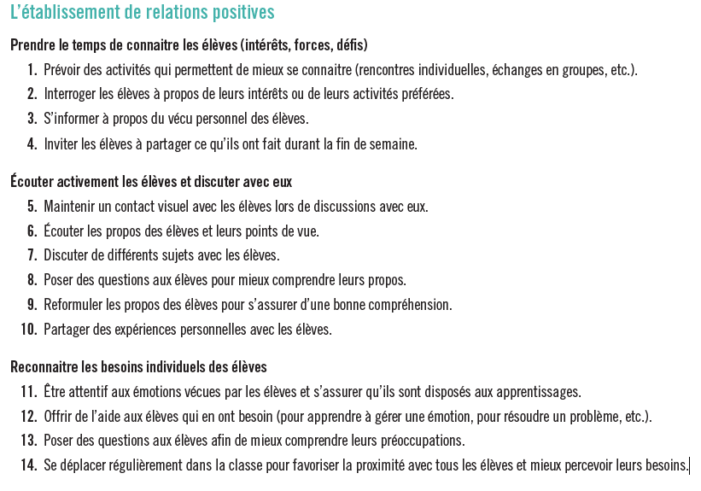
Exemples

Slide 21
2. Stratégies éducatives axées sur l’autonomie et le sentiment de compétence
L’autonomie est favorisée si l’élève a l’impression d’être à l’origine de ses actions, d’avoir la possibilité de poursuivre ses propres objectifs et de prendre des responsabilités.
Le sentiment de compétence réfère à la perception qu’a l’élève de ses habiletés et à la confiance qu’il a dans sa capacité de réussir.

Slide 22
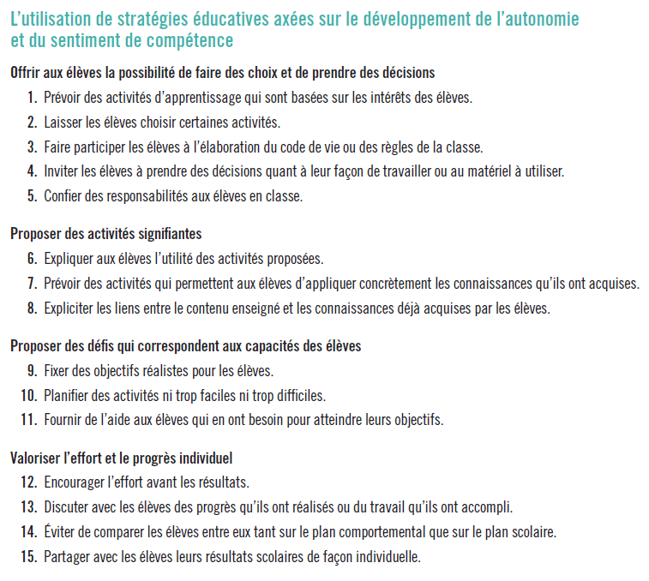
Exemples

Slide 23
3. La gestion des comportements
Elle fait référence aux stratégies qui visent l’acquisition par les élèves de comportements positifs et la modification de comportements inappropriés.

Slide 24
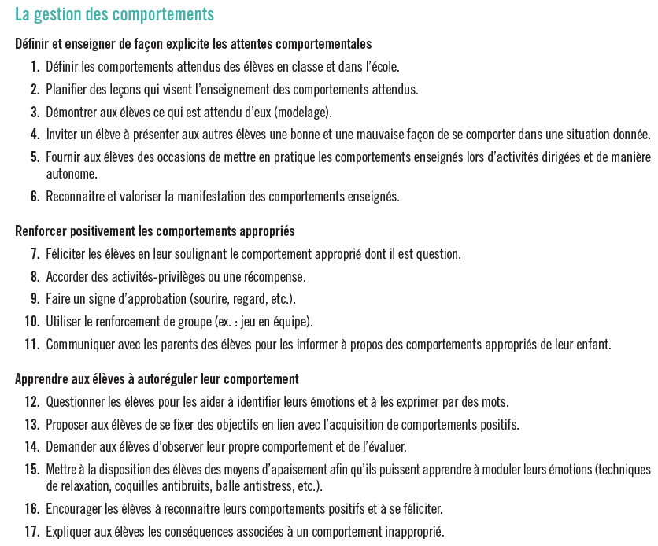
Exemples

Slide 25
4. L’organisation de la classe
Vise à offrir aux élèves un environnement structuré, prévisible et fonctionnel, afin qu’ils se sentent en sécurité et qu’ils soient mieux disposés aux apprentissages.

Slide 26
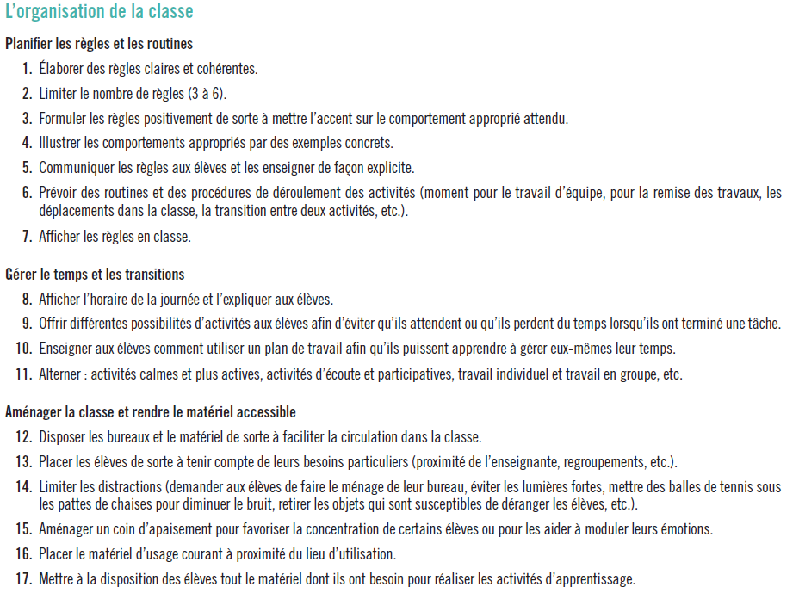
Exemples

Slide 27
Le modèle de réponse à l’intervention (RAI)
Intervention individualisée 5 % des élèves
Interventions ciblées 15 % des élèves
Interventions universelles 80 % des élèves

Slide 28
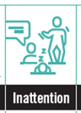
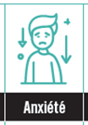
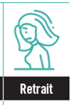
Les types de difficultés de comportement
Extériorisés et intériorisés
Extériorisés
Intériorisés

Slide 29
Extériorisés
bouge pendant que l’enseignante parle;
interrompt son travail pour porter attention à des éléments distractifs;
ne termine pas les tâches demandées;
parle en classe sans lever la main;
discute avec ses camarades de classe à des moments inappropriés;
agit promptement ou sans réfléchir.
Cet élève a de la difficulté à maintenir une position assise
durant de longues périodes.
Il est facilement distrait et son travail parait désorganisé.
Il peut avoir de la difficulté à contrôler son impulsivité et à penser aux conséquences de ses gestes.

Slide 30
Extériorisés
se met en colère rapidement;
crie, frappe ou lance des objets en signe de frustration;
ne respecte pas les consignes ou les conséquences qui lui sont
imposées;
refuse de faire ce que l’enseignante lui demande;
tient des propos blessants à l’endroit des autres élèves;
se querelle avec les autres élèves.
Cet élève a tendance à se mettre facilement
en colère.
Il peut briser le matériel scolaire et s’engager dans des altercations avec d’autres
élèves.
Il a également de la difficulté à faire face à l’autorité de l’enseignante et à suivre les règles et les consignes de la classe.

Slide 31
Extériorisés
interrompt son travail pour porter attention à des éléments distractifs;
ne regarde pas l’enseignante lorsqu’elle donne des consignes;
prend du temps à s’installer avant de se mettre à la tâche;
ne termine pas les tâches demandées;
pose à l’enseignante des questions auxquelles on a déjà répondu.
Cet élève se laisse facilement distraire par les stimuli de son environnement.
Il a de la difficulté à s’organiser lors de l’exécution de ses travaux scolaires.
Il prend du temps pour débuter une tâche et la termine souvent difficilement dans le délai prescrit.

Slide 32
Intériorisés
Cet élève a tendance à rechercher le soutien ou la validation de l’enseignant et à poser beaucoup de questions.
Il a de la difficulté à planifier les étapes d’une tâche et à les réaliser.
Il peut se sentir déstabilisé lors d’un changement de routine ou d’horaire.
pose des questions à l’enseignante pour se faire rassurer;
demande rapidement de l’aide à l’enseignante;
prend du temps à s’installer avant de se mettre à la tâche;
ne termine pas les tâches demandées;
hésite à sortir des routines établies.

Slide 33
Intériorisés
Cet élève est susceptible de s’isoler des autres en classe.
Il a peu d’amis et joue fréquemment seul.
Lors de la réalisation d’une tâche, il a tendance à moins persévérer et à ne pas demander d’aide à l’enseignante ou aux autres élèves.
évite de prendre la parole en classe;
regarde ailleurs lorsque l’enseignante s’adresse à lui;
évite de parler aux autres élèves;
évite de demander de l’aide à l’enseignante;
joue seul

Slide 34
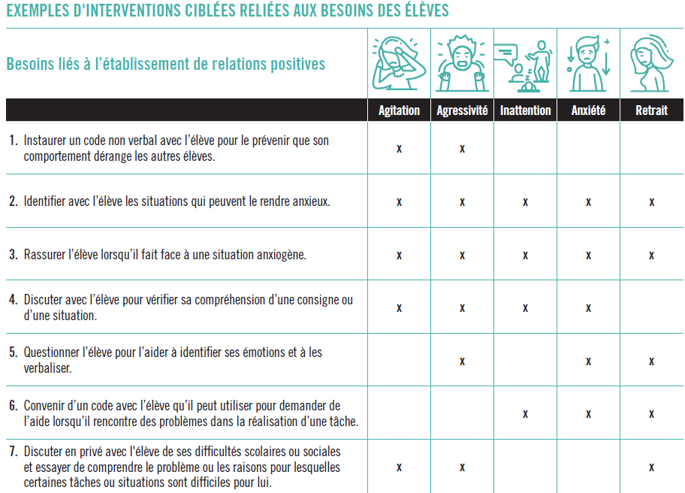
Exemples

Slide 35
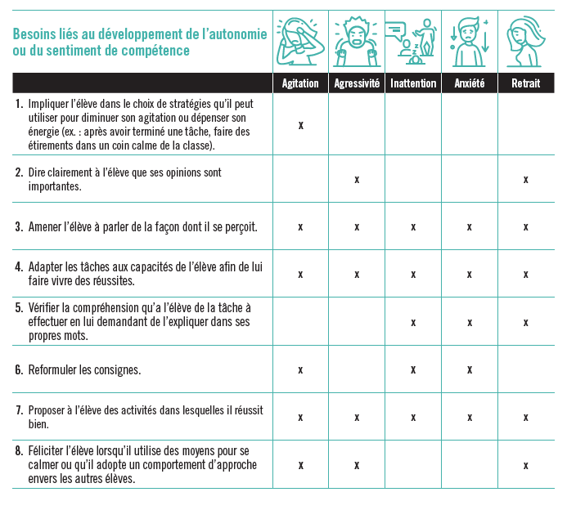
Exemples

Slide 36
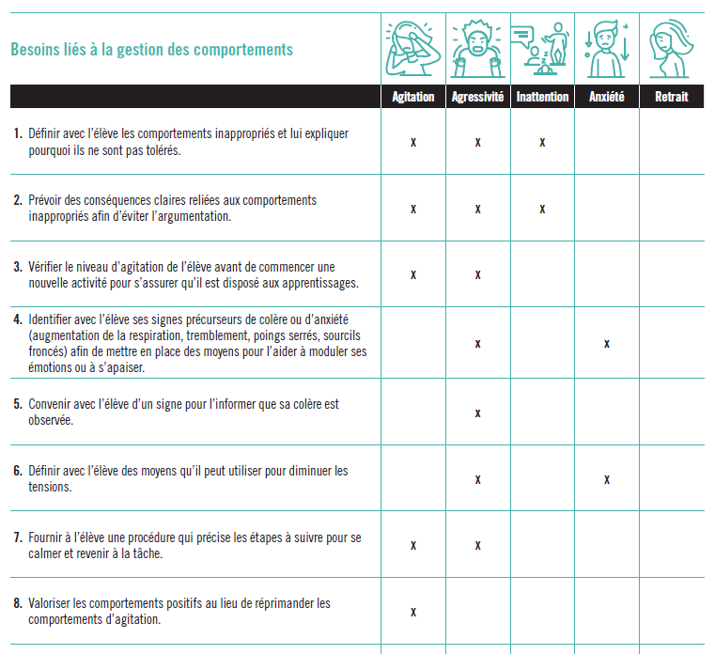
Exemples

Slide 37
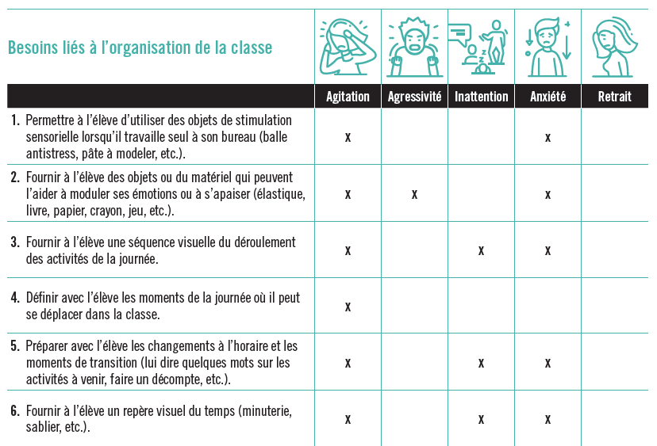
Exemples

Slide 38
Merci !
Questions et Échanges

